Slide 1
第十二章 国民收入的决定:AD▬AS模型

Slide 2
第十二章 国民收入的决定：AD▬AS模型
第一节 AD曲线及其变动
第二节 AS曲线及其变动
第三节 AD▬AS模型
第四节 AD▬AS模型对外来冲击的反应
第五节 本章评析

Slide 3
凯恩斯理论涉及的是经济萧条，而在经济萧条时价格一般不会变动，所以凯恩斯的理论尽管分析的重点是需求，但是却不涉及价格变动。
本章实际上是凯恩斯主义经济学后来的发展，即将凯恩斯理论运用于非萧条但未实现充分就业的情况，也就是相对正常的情况。

Slide 4
在正常情况下，经济体中的供给会发生作用，价格也会发生作用。
所以，在这种情况下使用IS ▬ LM模型进行分析，其局限性就十分明显了。
有效需求决定模型：P=1
IS-LM模型： P=1
AD-AS模型 ：P≠1

Slide 5
有效需求决定模型：
考虑产品市场的均衡
IS-LM模型：
考虑产品市场、货币市场的均衡
AD-AS模型：
考虑产品市场、货币市场和劳动市场的均衡

Slide 6
第一节 AD曲线及其变动
  一、价格变动的效应（价格变化如何影响总支出）
  二、AD曲线的推导
  三、AD曲线的含义
  四、AD曲线的变动和影响因素

Slide 7
一、价格变动的效应
价格变动导致人们持有货币的实际购买力下降，或消费水平相应减少的效应，叫做财富效应或实际余额效应。（该效应也叫做“庇古效应”）
m给定 P↑- C↓
P↑- Y_{名义}↑ - T↑ - Y_{d} ↓ - C↓

Slide 8
货币供给不变时，价格上升会引起利率上升，总需求和收入水平下降。价格水平变动引起利率同方向变动，进而是投资和产出水平反方向变动的情况叫做利率效应。
m给定 P↑- L↑- r↑- I↓-Y↓
财富效应实际上与微观经济学部分所讲的价格变动会导致收入效应相对应。而利率效应却是宏观经济学谈到的特有效应，与微观不同。
货币市场
商品市场

Slide 9
二、AD曲线的推导
总需求曲线（AD曲线）的推导：以IS ▬ LM曲线推导
1、AD曲线的数理推导（总需求函数）
2、AD曲线的几何推导（AD曲线）

Slide 10
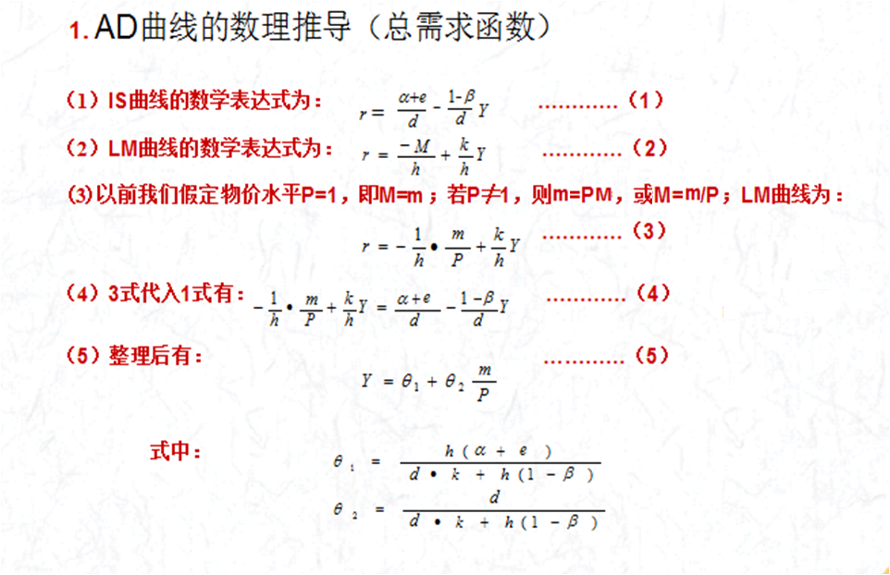
产品市场（财政政策？）
货币市场（货币政策？）
实际货币供应量
名义
物价水平
P！=1的情况下IS-LM曲线的通解
投资系数

Slide 11
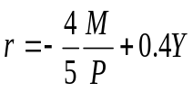
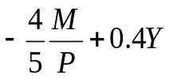
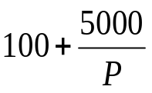
上述(5)式就是AD函数，该式表明总产出与总价格水平成反向变化关系。所以在纵轴代表价格水平P，横轴代表总产出水平Y的坐标中，AD曲线是一条向右下方倾斜的曲线：
P
AD曲线：衡量通胀与产出
线型图：示意方式
AD
0 Y
如果IS曲线和LM曲线已知，则我们可以求出某一经济状态AD曲线的方程；如果AD曲线已知，
则我们可以根据一定的价格水平推测该经济状态的总收入水平或总产出水平。
例1：已知IS曲线的方程为r=80-0.4Y，LM曲线的方程为 ，其中名义货币供给量M=5000,求AD曲线的方程及其图像。
解：由IS=LM,可得80-0.4Y =
再由M=5000,代入上式并化简后可得AD曲线的方程为：Y=

Slide 12
如果P=10,则Y=600；如果P=5，则Y=1100；其图像如下：
P
10
5
AD
0 Y
600
1100
上述AD曲线的方程及图像表明，当价格水平为10时，总产出水平为600；当价格水平下降为5时，总产出水平为1100。两者成反方向变化关系。

Slide 13
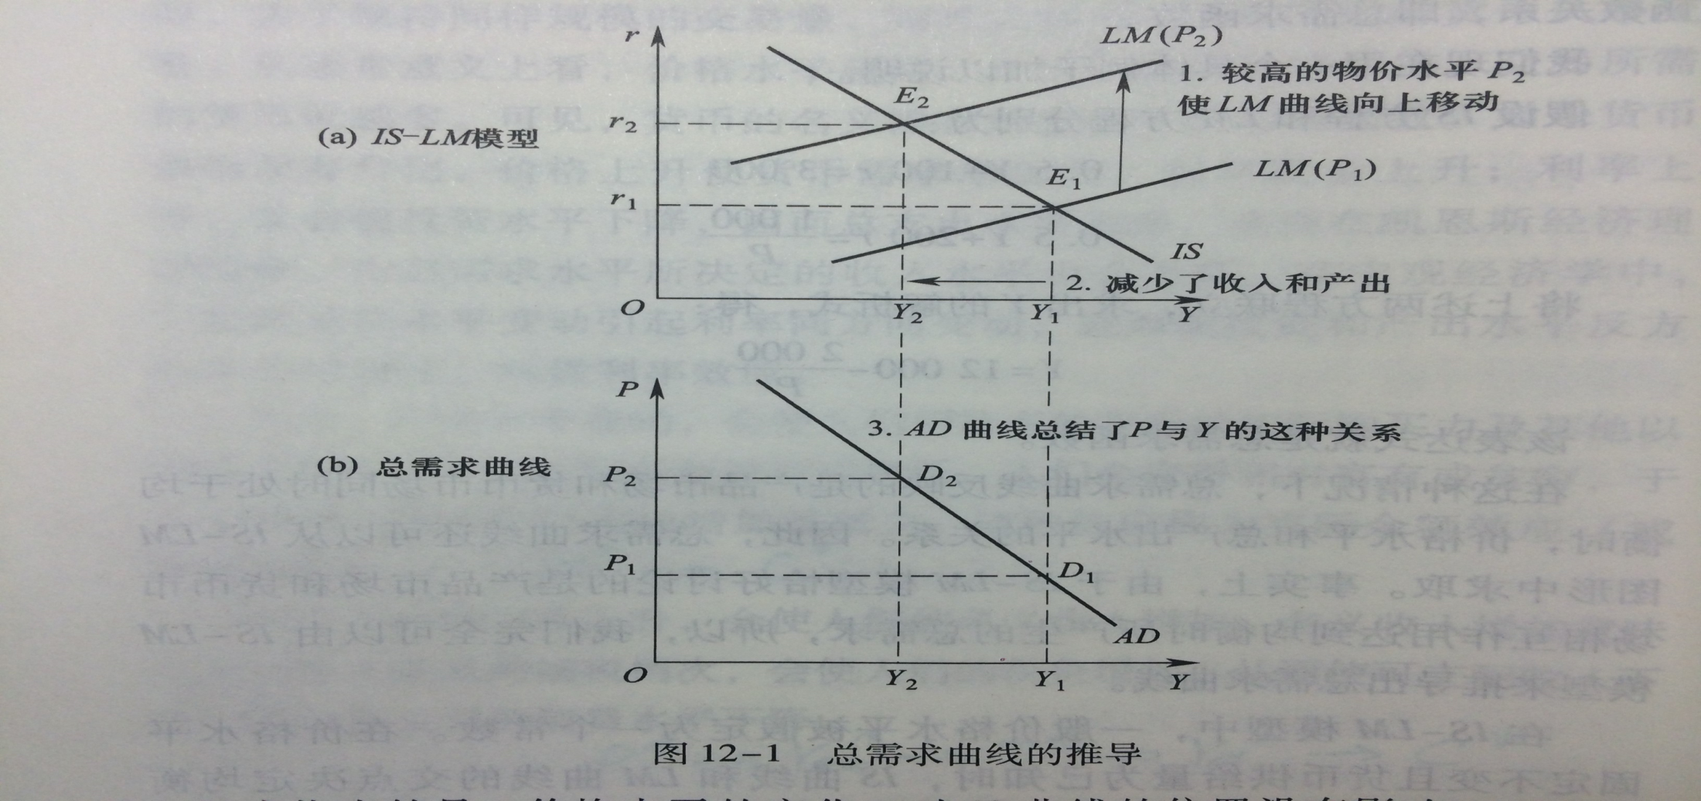
2.AD曲线的几何推导

Slide 14
三、AD曲线的经济含义
（1）AD曲线是一条描述总需求达到宏观均衡即IS=LM时，一个国家总产出水平与价格水平之间关系的曲线。
（2）AD曲线表明总产出Y与价格水平P之间存在着成反向变化的关系。
（3）AD曲线反映了价格水平影响实际货币供给，实际货币供给影响利率水平，利率水平影响投资水平，投资水平影响产出水平或收入水平这样一个复杂而迂回的传导机制。
(P↑ ------ M↓ ------ r↑ ------ I↓ ------ Y ↓)

Slide 15
四、AD曲线的变动和影响因素
（一）财政政策变动对AD曲线的影响
在价格水平不变时，
扩张性财政政策：AD曲线右移（图解 θ1增加）
紧缩性财政政策：AD曲线左移（图解）

Slide 16
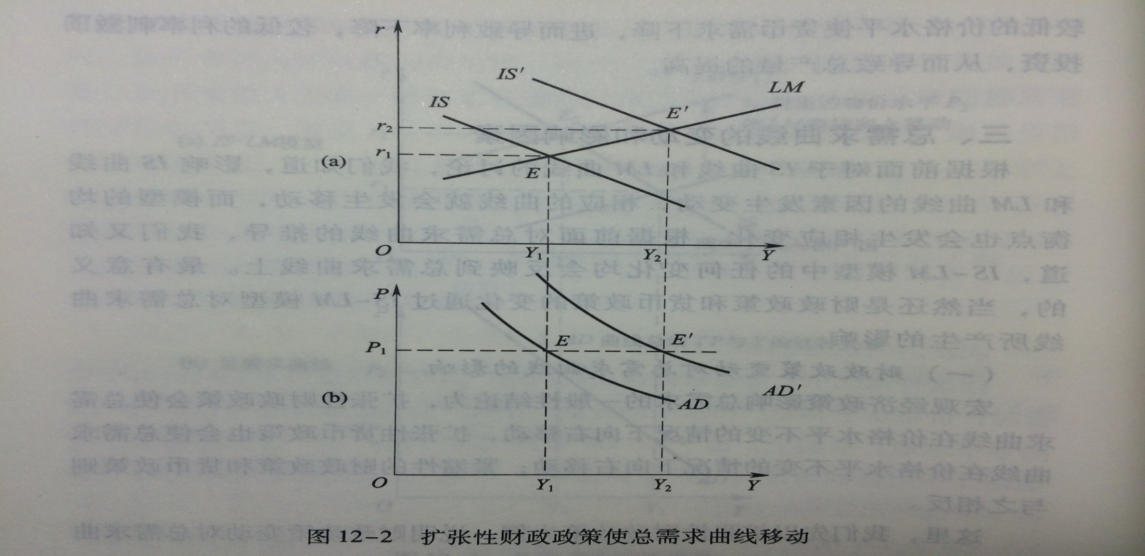

Slide 17
（二）货币政策变动对AD曲线的影响
在价格水平不变时
扩张性货币政策：AD曲线右移（图解）
紧缩性货币政策：AD曲线左移（图解）

Slide 18
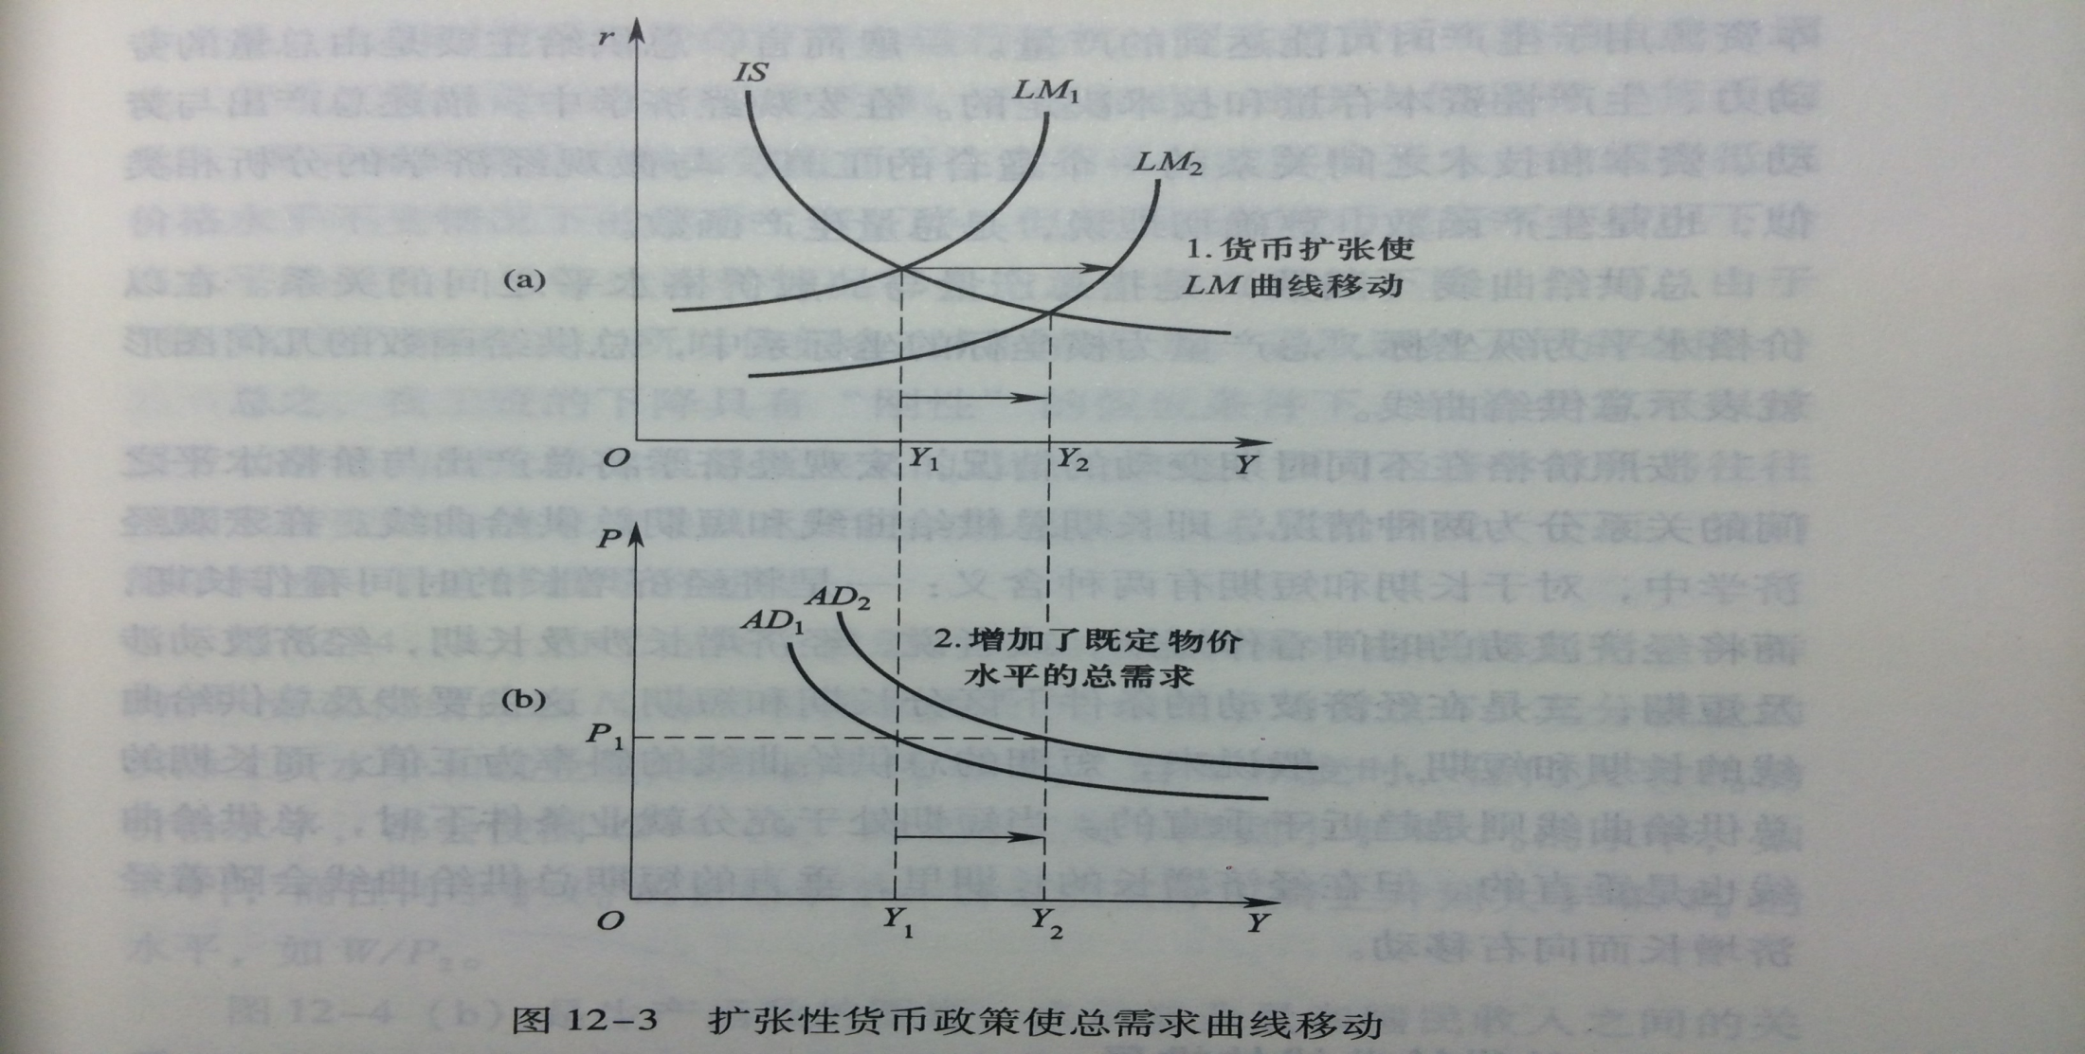

Slide 19
（三） AD曲线的水平移动及其经济学意义
物价水平的变化使总需求量在总需求曲线上滑动。如果物价水平不变，其他因素变化导致总产出的增加或减少，可以用AD曲线的水平移动来表示。总产出增加，AD曲线向右边平移；总产出减少，则AD曲线向左边平移：
P
P₀
0
AD₂ AD₀ AD₁
Y₂ Y₀ Y₁
Y

Slide 20
实际上，影响需求的任何因素的变动，都会影响总需求曲线。比如，消费、投资、政府支出、出口、进口、税收额、税率、名义货币供给量、实际货币需求等因素的自发变动。
消费、投资、政府支出、出口、名义货币供给量的自发变动，引起总需求曲线同方向变动。
进口、税收额、税率、实际货币需求等因素的自发变动，引起总需求曲线反方向变动。

Slide 21
（四） AD曲线的斜率及其经济含义
如果AD曲线在坐标系中作旋转式移动，则意味作AD曲线斜率的变动。下图中AD₀顺时针方向旋转所产生的AD₁，其斜率大于AD₀；逆时针方向旋转所产生的AD₂其斜率小于AD₀。AD曲线斜率的经济意义是收入或产出对价格变动的敏感程度。斜率越大，收入或产出对价格变动的反应越迟钝，图中价格由P₀降至P₁时，AD₀所反应的收入或产出由Y₀增加至Y₂，而由斜率更大的AD₁所反应的收入或产出则只是由Y₀增加至Y₁，增加幅度要小。反之，由斜率较小的AD₂所反应的收入或产出则由Y₀增加至Y₃，增加幅度较大。影响AD曲线斜率的主要因素是β、k、h、d等参数。
P
AD₂ AD₀ AD₁
P₀
P₁
0
Y₀ Y₁ Y₂ Y₃
Y

Slide 22
第十二章 国民收入的决定：AD▬AS模型
第二节 AS曲线及其变动
  一、AS曲线的推导
  二、AS曲线的含义
  三、AS曲线的变动和影响因素
  四、特殊的AS曲线及其变动
  五、AS曲线不同特征的经济含义

Slide 23
一、AS曲线的推导
（一）推导凯恩斯主义的AS曲线（短期） ：
依据微观经济学的方法推导
1.凯恩斯主义AS曲线的一般形式（工资向下刚性）
2.凯恩斯主义AS曲线的特殊形式：水平线
（二）推导古典AS曲线（长期：裁员）：垂直线
对于AS曲线的几种类型要注意加以区分。

Slide 24
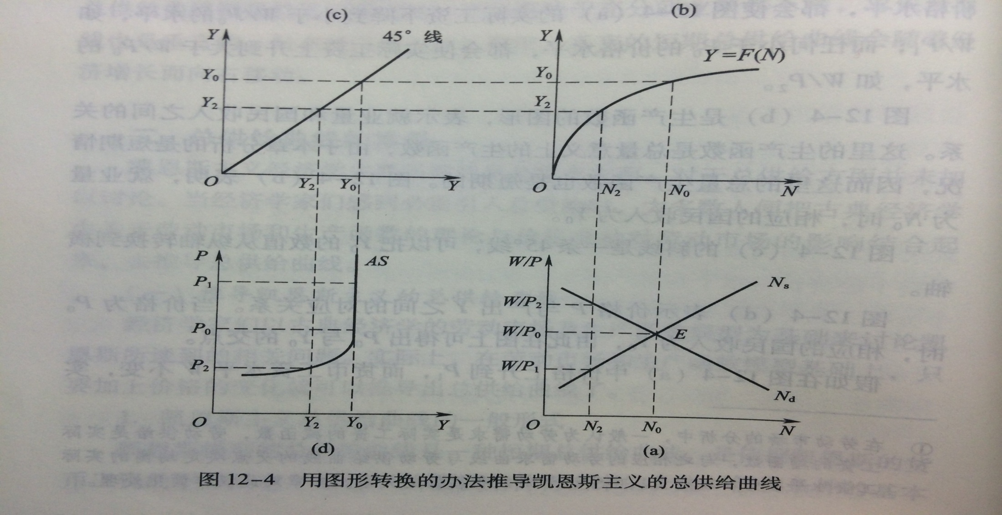
就业量与产出：
一阶导数为正
二阶导数复杂，不讨论
实际工资水平
劳动供给
劳动需求
就业量

Slide 25
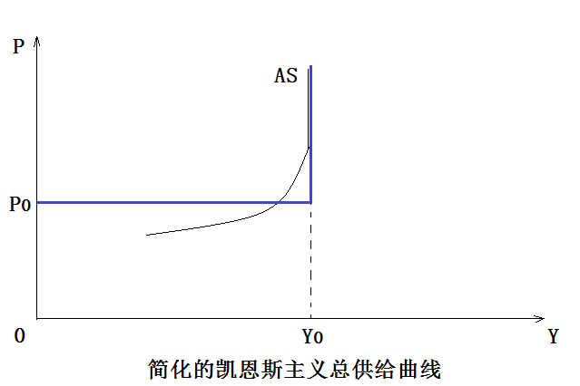

Slide 26
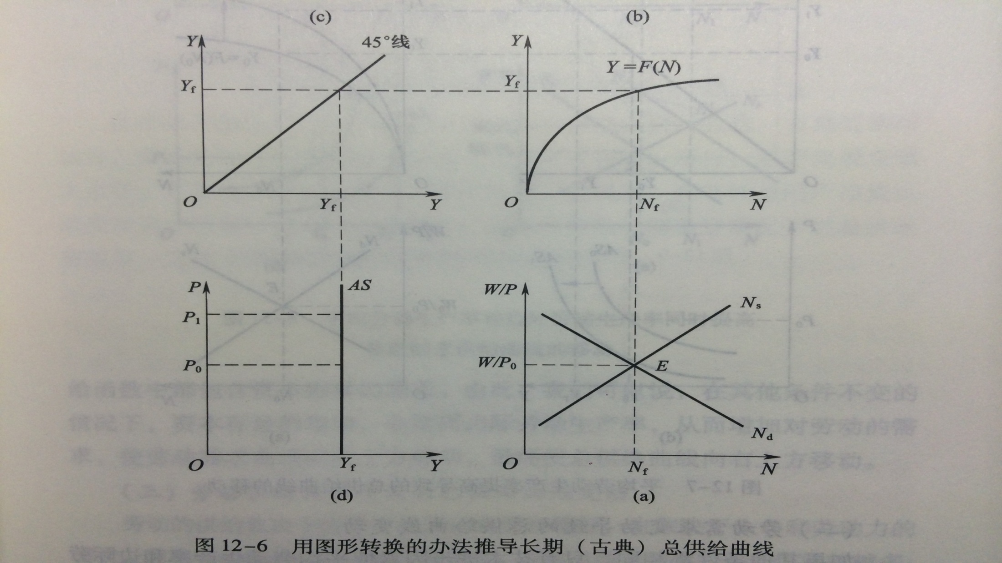

Slide 27
AS曲线的另一种推导
(1)实际工资:W=w/P W=f(P) (W’ ＜0)
(4)总供给函数:AS=f(P,W,N,Y) =f(P) (Y’ ＞ 0 )
^{P}
E₁
^{P}
E₁
P₁
P₁
E₀
E₀
P₀
P₀
E₂
E₂
P₂
P₂
⁰
W₁
W₀
W₂
^{w}
⁰
Y₂
Y₀
Y₁
^{Y}
^{N}
E₁
^{N}
E₁
N₁
E₀
N₁
E₀
N₀
N₀
E₂
N₂
E₂
N₂
⁰
W₁
W₀
W₂
^{w}
⁰
Y₂
Y₀
Y₁
^{Y}
(3)总产出:Y=f(N) (Y’＞0 )
(2)就业量:N=f(W) (N’＜0）

Slide 28
二、AS曲线的含义
（1）AS曲线是一条描述总供给达到宏观均衡时，一个国家总产出水平与价格水平之间关系的曲线。
（2）AS曲线表明总产出Y与价格水平P之间存在着正向变化的关系。
（3）AS曲线反映了价格水平影响实际工资，实际工资影响就业水平，就业水平影响投资水平，投资水平影响产出水平或收入水平这样一个复杂而迂回的传导机制。
(P↑ ------W↓ ------ N↑ ------ Y ↑)
只考线性

Slide 29
三、AS曲线的变动和影响因素
（一）AS曲线平移：物价水平的变化使总供给量在总供给曲线上滑动。如果物价水平不变，其他因素变化导致总供给的增加或减少，可以用AS曲线的水平移动来表示。总供给增加，AS曲线向右边平移；总供给减少，则AS曲线向左边平移：
P
P₀
0
AS₂ AS₀ AS₁
Y₂ Y₀ Y₁
Y

Slide 30
影响总供给曲线的因素主要有生产函数（技术水平、劳动生产率）、劳动就业量（劳动需求、劳动供给）
1.技术进步导致的AS曲线变动（中性技术进步假设）
2.劳动需求变动导致的AS曲线变动（图解）
3.劳动供给变动导致的AS曲线变动（劳动意愿与偏好）
不增加就业量，增加产出
劳动需求/劳动供给增加->总产出增加

Slide 31
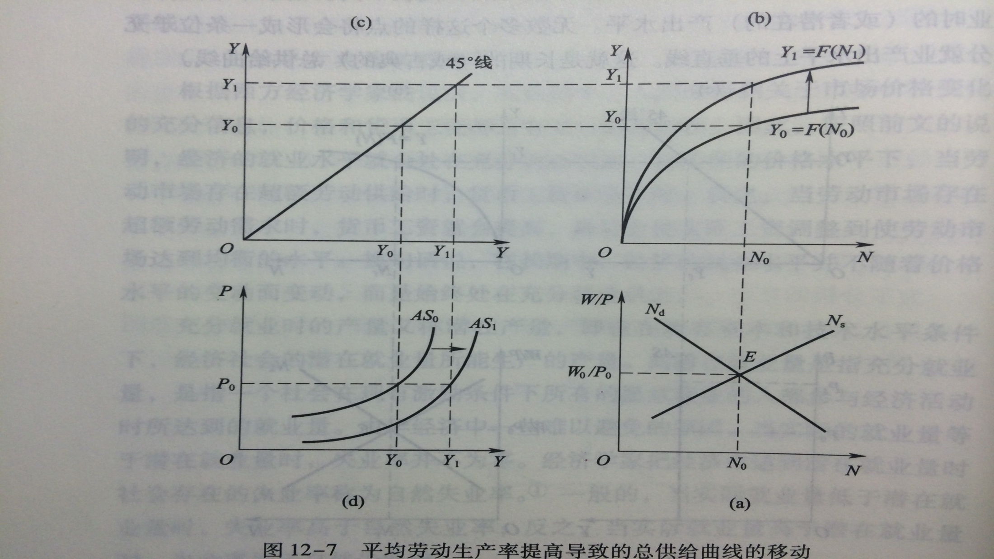

Slide 32
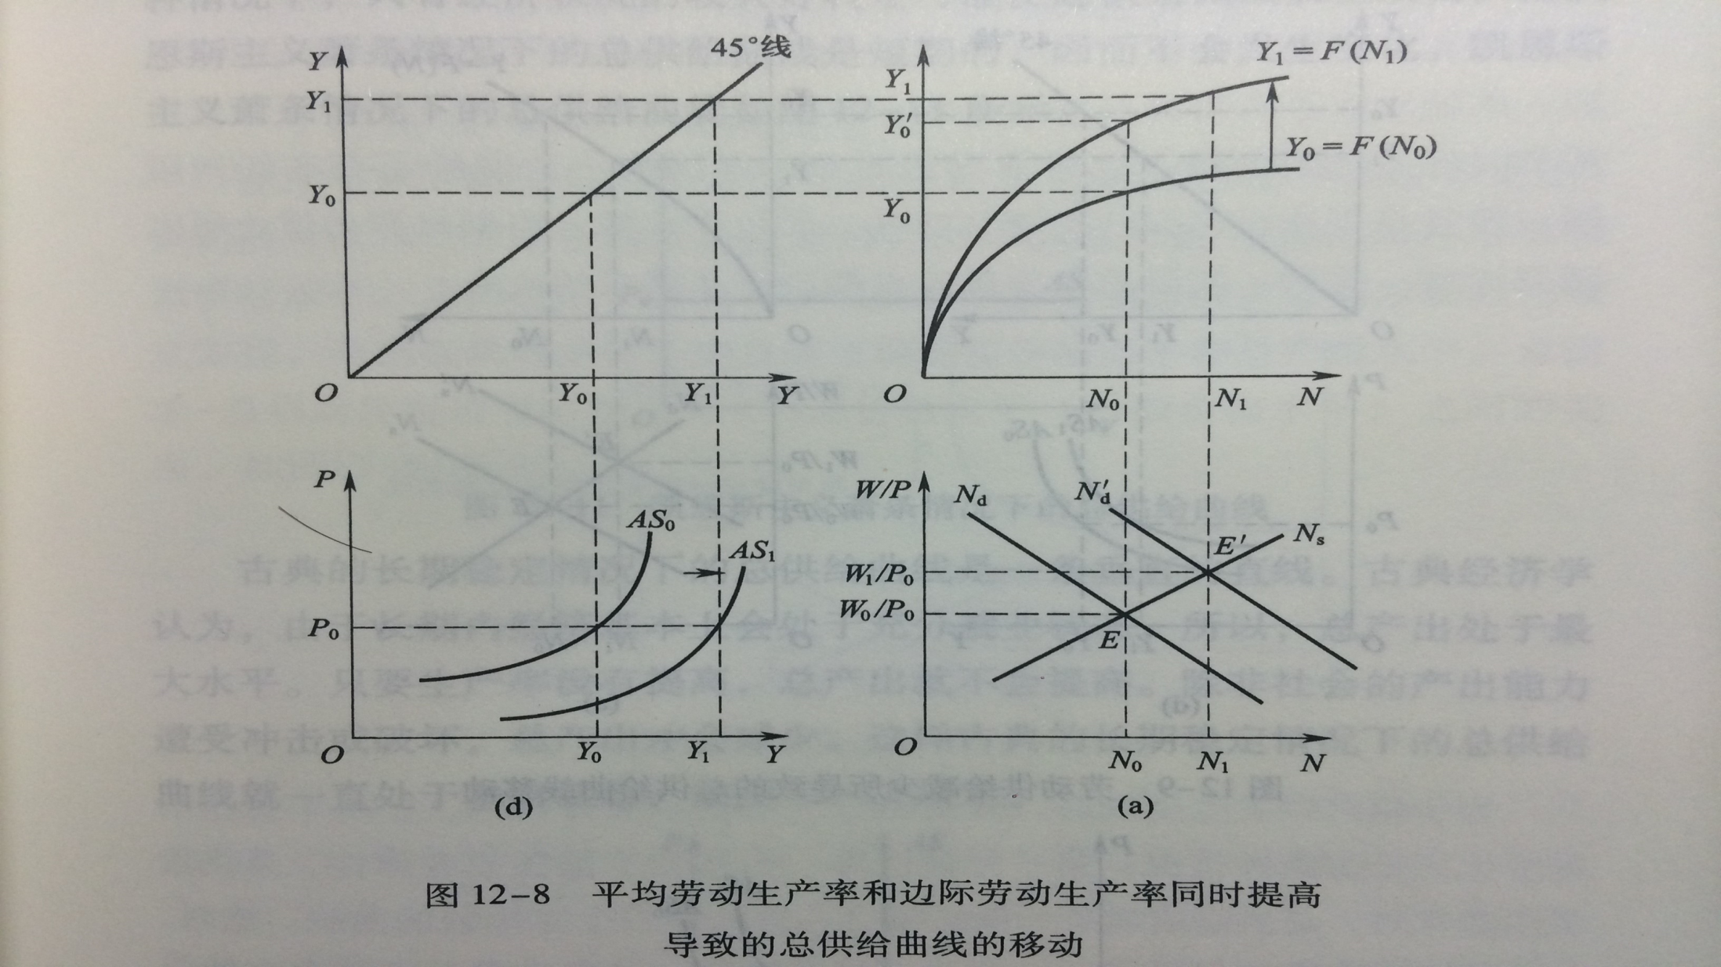

Slide 33
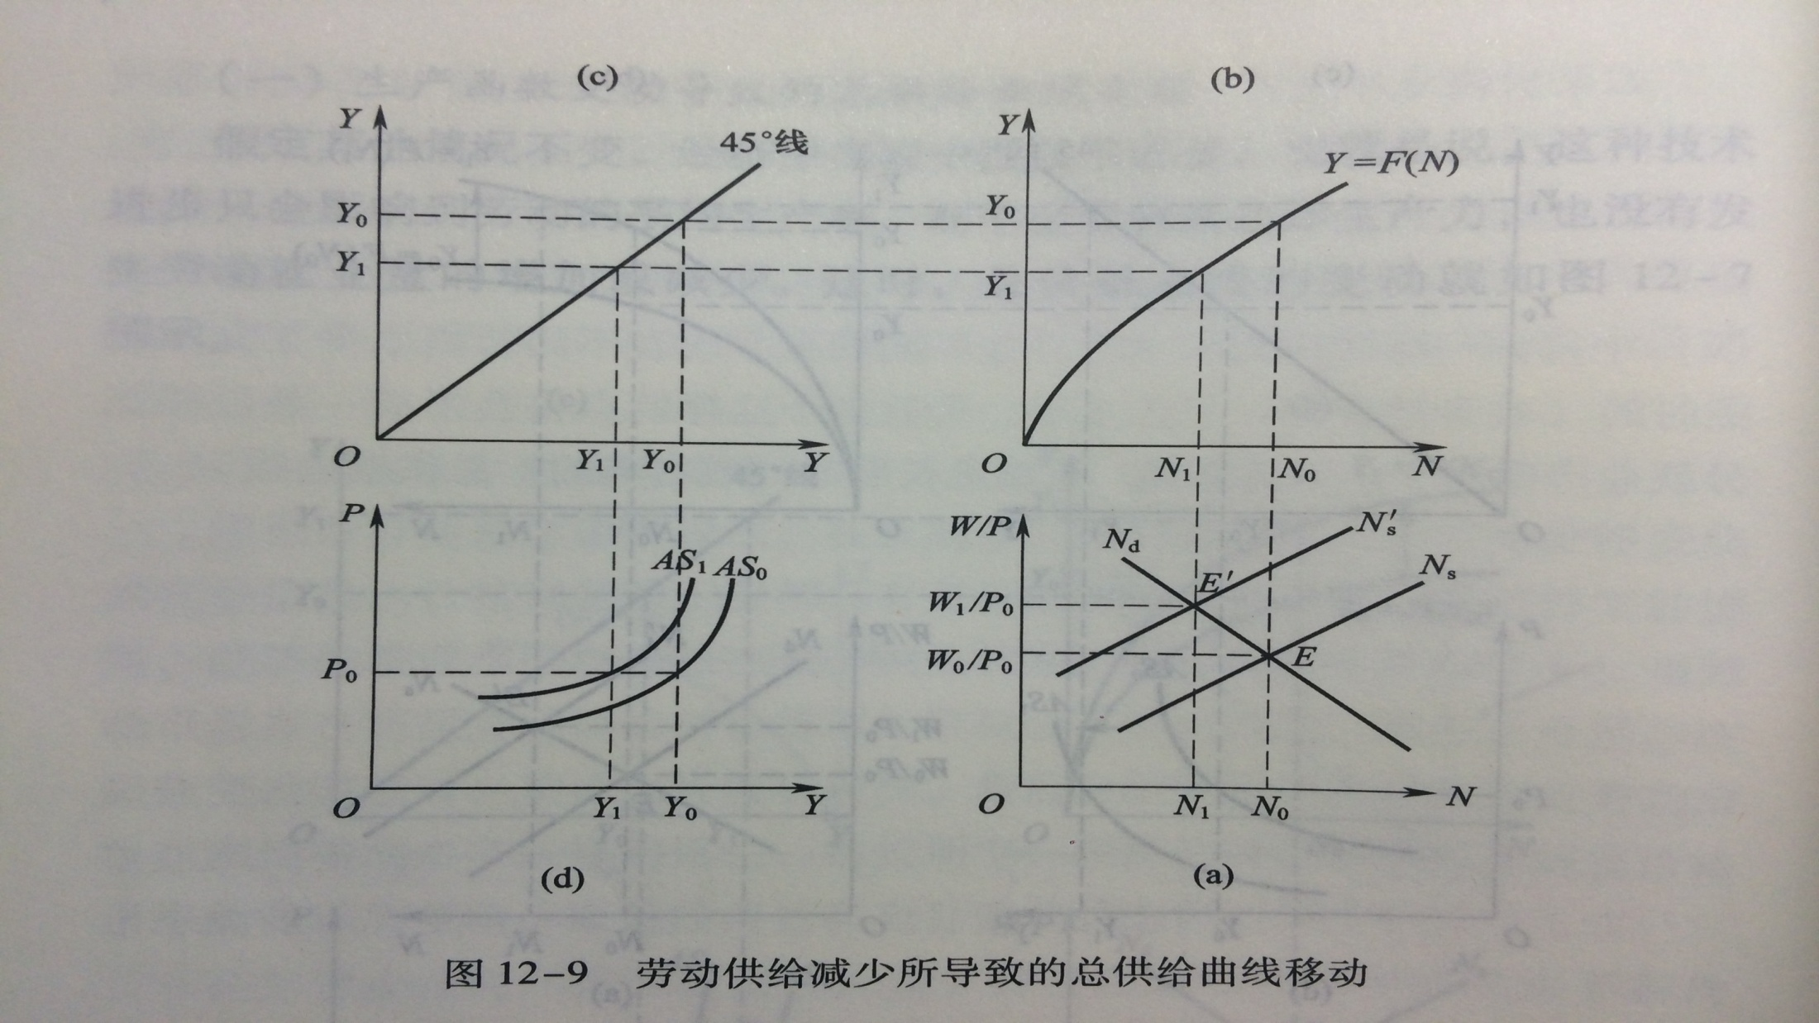

Slide 34
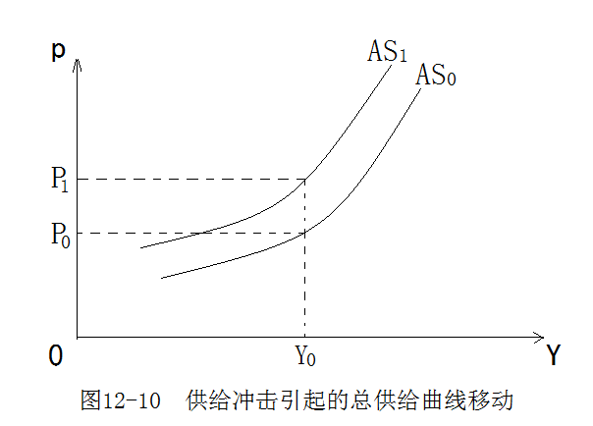

Slide 35
（二）AS曲线的旋转：如果AS曲线在坐标系中作旋转式移动，则意味作AS曲线斜率的变动。下图中AS₀顺时针方向旋转所产生的AS₁，其斜率小于AS₀；逆时针方向旋转所产生的AS₂其斜率大于AS₀。AS曲线斜率的经济意义是收入或产出对价格变动的敏感程度。斜率越大，收入或产出对价格变动的反应越迟钝，图中价格由P₀升至P₁时，AS₀所反应的收入或产出由Y₀增加至Y₂，而由斜率较小的AS₁所反应的收入或产出则由Y₀增加至Y₃，增加幅度较大。反之，由斜率较大的AS₂所反应的收入或产出则只由Y₀增加至Y₁，增加幅度较小。
P
p₁
P₀
0
AS₂ AS₀ AS₁
Y
Y₀ Y₁ Y₂ Y₃

Slide 36
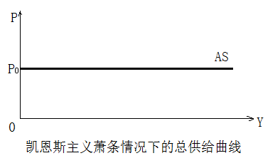
四、特殊的AS曲线及其变动：凯恩斯的和古典的
凯恩斯的水平AS曲线：
只有总需求有极大增长才会发生变化，一般在短期内不会变化

Slide 37
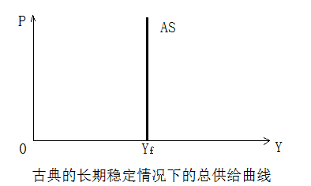
古典的垂直AS曲线：
生产力有大的提高或破坏，劳动力有大的变化时才会移动

Slide 38
五、AS曲线不同特征的经济含义
古典的AS曲线（图解） ：
充分就业，潜在产出水平，价格可变
价格不变的凯恩斯AS曲线（图解） ：
经济萧条时的状态
价格可变的凯恩斯主义AS曲线（图解） ：
未达充分就业，但不处于经济萧条的状态

Slide 39
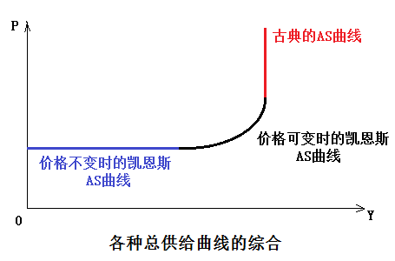

Slide 40
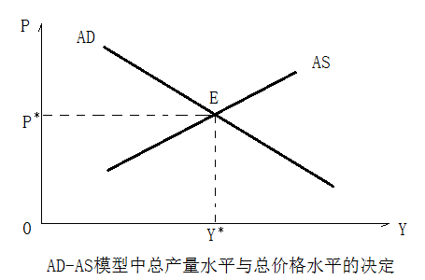
第十二章 国民收入的决定：AD▬AS模型
第三节 AD▬AS模型
一、AD-AS模型的含义

Slide 41
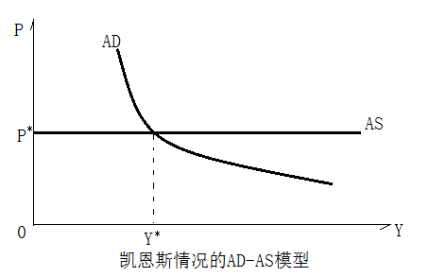
二、AD▬AS模型的基本类型
（一）一般情况的AD▬AS模型（图解）
（二）凯恩斯情况的AD▬AS模型（图解）

Slide 42
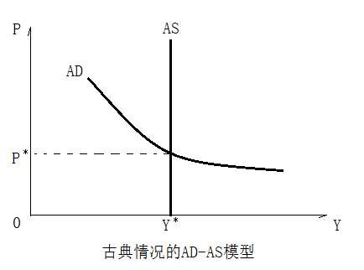
（三）古典情况的AD▬AS模型（图解）

Slide 43
第十二章 国民收入的决定：AD▬AS模型
第四节 AD▬AS模型对外来冲击的反应
  一、对总需求方面扰动和冲击的反应
  二、对总供给方面扰动和冲击的反应

Slide 44
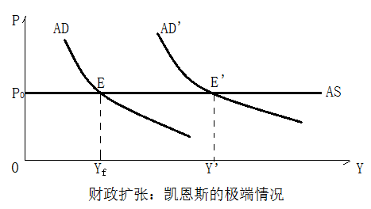
一、对总需求方面扰动和冲击的反应
（一）凯恩斯极端模型对财政政策扰动和需求冲击的反应

Slide 45
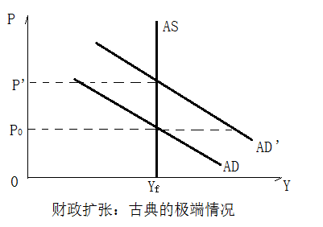
（二）古典的极端模型对财政政策扰动和需求冲击的反应

Slide 46
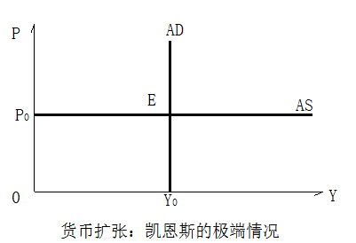
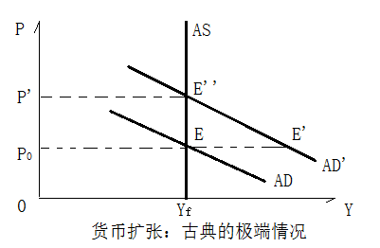
（三）凯恩斯极端模型对货币政策扰动和需求冲击的反应
（四）古典的极端模型对货币政策扰动和需求冲击的反应

Slide 47
AD曲线的右移：经济增长与通货膨胀
P
AD₃
AS
AD₂
P₃
AD₁
E₃
通货膨胀：价格变化不引起产出变化
P₂
E₂
E₁
P₁
争论的通货膨胀：价格变化，产出同时变化
0
Y
Y₁
Y₂

Slide 48
AD曲线的左移：经济衰退与通货紧缩
好的紧缩政策：产出不变，价格下降
P
AS
AD₁
AD₂
AD₃
P₁
E₁
P₂
E₂
P₃
E₃
差的紧缩政策：产出下降
O
Y
Y₃
Y₁

Slide 49
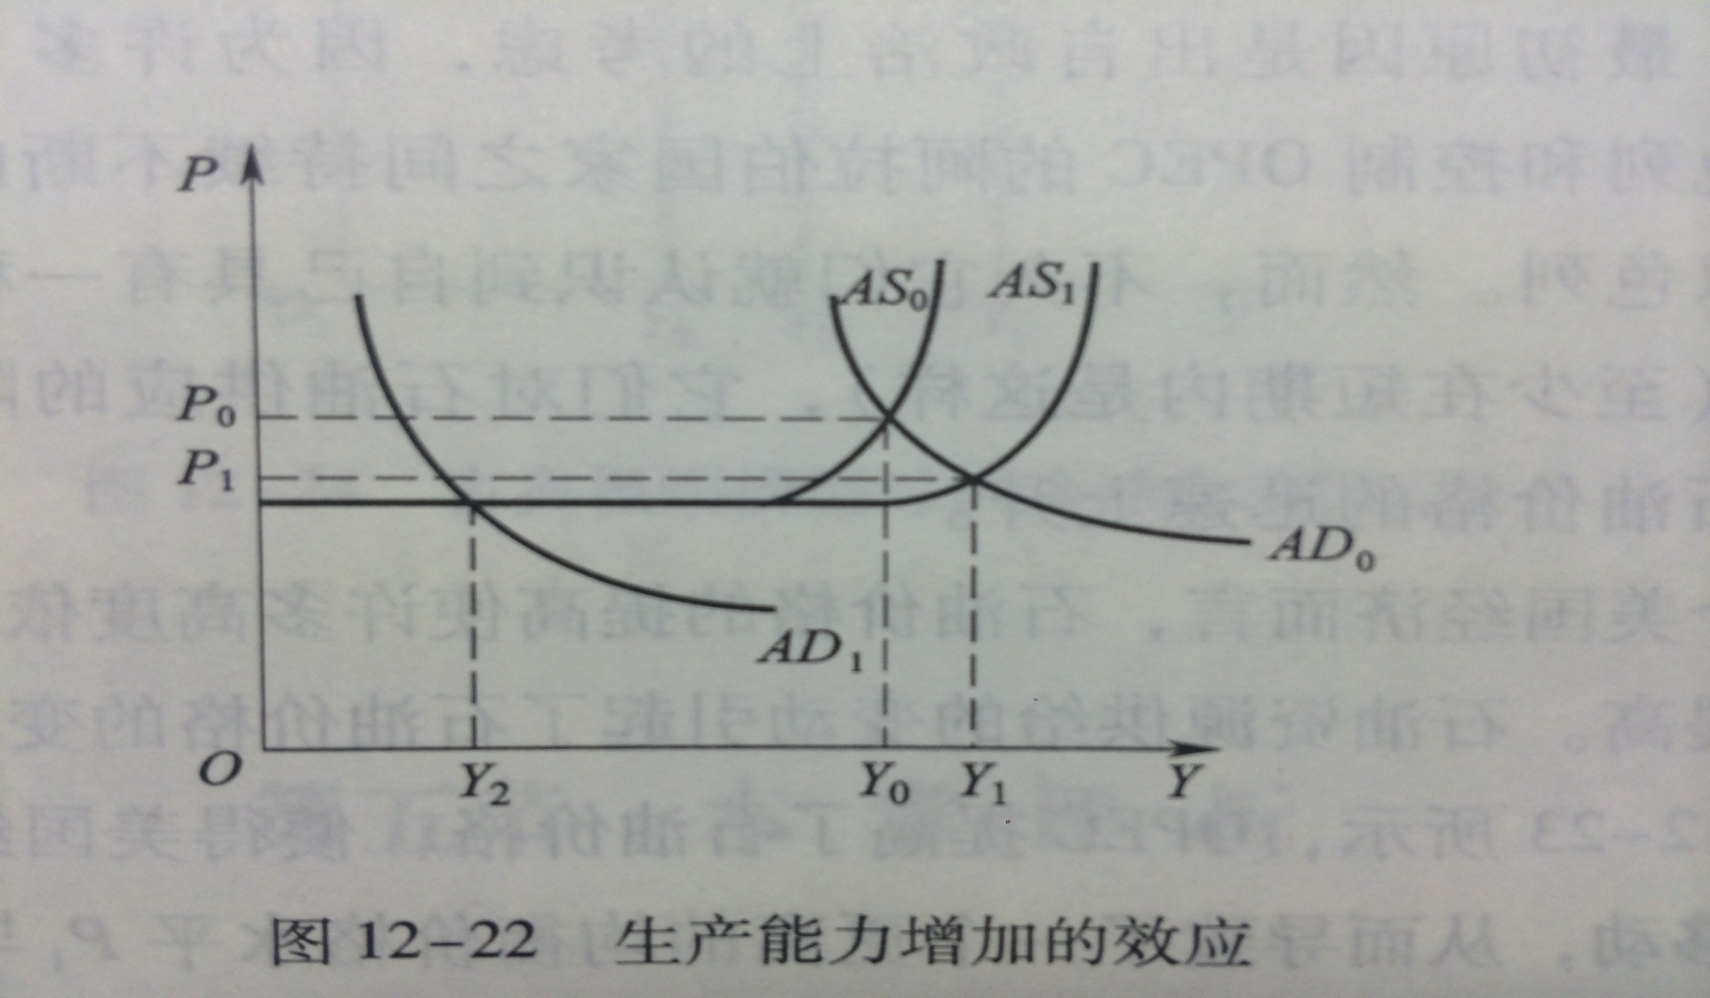
二、对AS方面扰动和冲击的反应
（一）总需求▬总供给模型对生产能力变动的反应

Slide 50
AS曲线的右移：创新与增长
资源约束打开
P
AS₁
AD
AS₂
P₁
E₁
P₂
E₂
Good！☺
O
Y
Y₁
Y₂

Slide 51
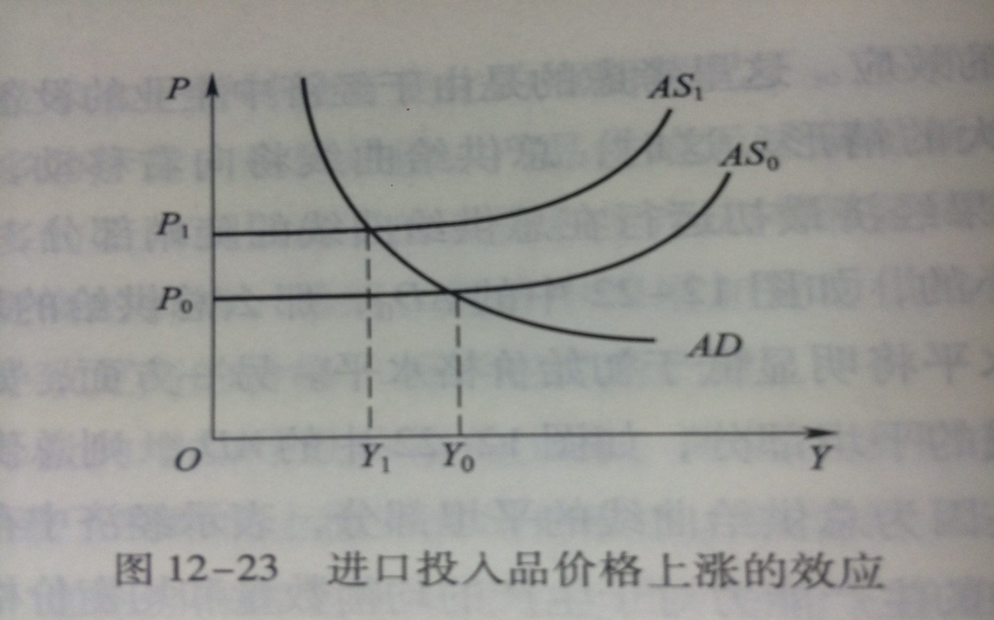
（二）总需求▬总供给模型对一般价格冲击的反应
（三）总需求▬总供给模型对资源供给变动的反应

Slide 52
AS曲线的左移：衰退与通胀（滞胀）
P
AS₁
AD
AS₂
P₂
E₂
P₁
E₁
Bad!☹
O
Y
Y₂
Y₁

Slide 53
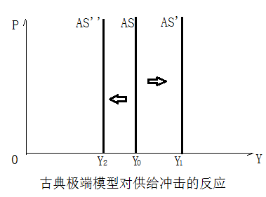
（四）凯恩斯极端模型对供给冲击的反应
（五）古典极端模型对供给冲击的反应

Slide 54
第十二章国民收入的决定：AD▬AS模型
第五节 本章评析
  一、对AD▬AS模型的评析
  二、AD-AS模型、IS-LM模型和凯恩斯主义国民收入决定模型的比较和评析

Slide 55
一、对AD▬AS模型的评析
AD▬AS模型是宏观经济学的基本模型
AS曲线实际上是套用了微观供给曲线的推导方法，假定了存在一个宏观生产函数，并且将微观的劳动市场套用到宏观分析中。实际上并不存在宏观生产函数。
由此可知，是否在严格意义上存在宏观AS曲线和AD曲线都值得怀疑。
当然，这些作为粗略地和抽象地理解宏观经济问题的工具是有一定帮助的，只是无法在严格意义上使用它们。

Slide 56
总供求模型是对古典模型和凯恩斯模型偏向的一种纠正，也是微观模型的宏观运用。
可以解释一些在IS-LM模型中无法解释的问题。
严格意义上的AS曲线和AD曲线都不存在，这里只是一种理论的抽象。
因此，对于经济运行原理的理解是有帮助的，但用它进行数量分析和预测就显得远远不够了。

Slide 57
总供求模型比起古典经济学片面强调供给的理论和原凯恩斯主义片面强调需求的理论来，是一种进步。
它兼顾了经济中可能出现供给冲击或需求冲击，或者两方面的冲击的情况，因而更接近现实。

Slide 58
AD▬AS模型本身的局限性是十分明显的。
像我们提到的，它只涉及价值或价格总量，不涉及供求的实物总量和结构，也不顾及其他因素。
所以，该模型只能很粗略地避免经济是否均衡的情况，而无法进行更深入的分析。至于对其进行精确的数值计算，就更谈不上了。

Slide 59
二、总需求-总供给模型、IS-LM模型和凯恩斯主义国民收入决定模型的比较和评析
这三个模型的共同点是，都可以在不同角度反映国民收入水平及其决定。
他们的区别在于：
AD▬AS模型同时重视需求和供给两个方面，而IS ▬ LM模型和凯恩斯主义国民收入决定模型只注重需求，不涉及供给。

Slide 60
IS ▬ LM模型较好反映了凯恩斯主义理论的核心问题，但它不具有广泛的合理性，而且，实际上以偶然的均衡来说明经济均衡的必然性是站不住脚的。
IS ▬ LM模型以古典经济学的观点将投资唯一地和利率联系起来，很容易使人忘记影响投资的其他因素。

Slide 61
IS ▬ LM模型对货币市场与物价关系缺乏明确的说明，而物价水平问题与货币供求密切相关，它恰恰未能说明物价水平与货币需求的联系。
尽管这是凯恩斯理论本身所暗含的假定，但是，谈货币市场而不谈物价，还是存在明显的缺陷。
凯恩斯主义国民收入决定理论在经济萧条情况下是有一定道理的。问题在于，它只适应于特殊情况。在正常情况下，对其借鉴和运用务必十分小心，谨防误用带来不良后果。

Slide 62
谢 谢！

